Slide 1

Play back show
Ik ben irene van 5B en ik wil een play back show organiseren voor de school

Slide 2
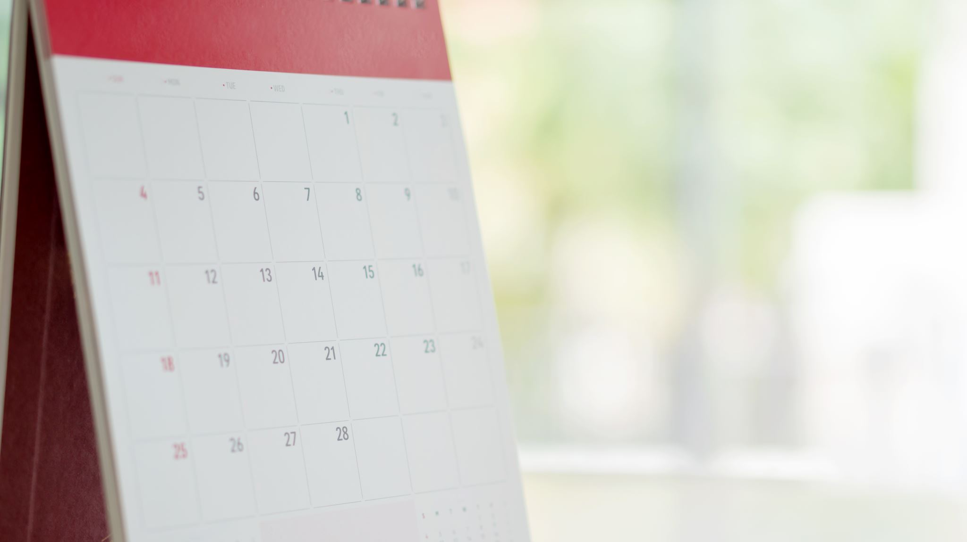
voor de organisatie
We gaan op een dag verzamelen in het niuwe gebouw en dan gaan we van de laagste groep tot de hoogste(van groep 3 tot 8 ) een play back show organiseren .

Slide 3

jury
De jury is belangerijk dus kunnen we 3of 4 juryleden maar het is handig om vanaf groep vijf de jury te doen en het is niet handig als je het niet weet wat een jury doet

Slide 4

Hoe gaan we het doen ?
Ik en mischien de andere leden van de leerlingenraad kunnen me helpen om posters te maken voor de opening voor de nieuwe school en een leuke tekst bijvoorbeeld: 23MAART PLAY BACK SHOW KOM EN STRAAL OP HET PODIUM EN PLAY BACK!!!!!!!!!!!!!!!!!!!!!!!!

Slide 5

Inschrijven
Ik en de rest van de leerlingraad gaan een inschrijf poster maken en kopiëren en dan kunnen er genoeg mensen inschrijven . En 1 inschrijfformulier per klas

Slide 6
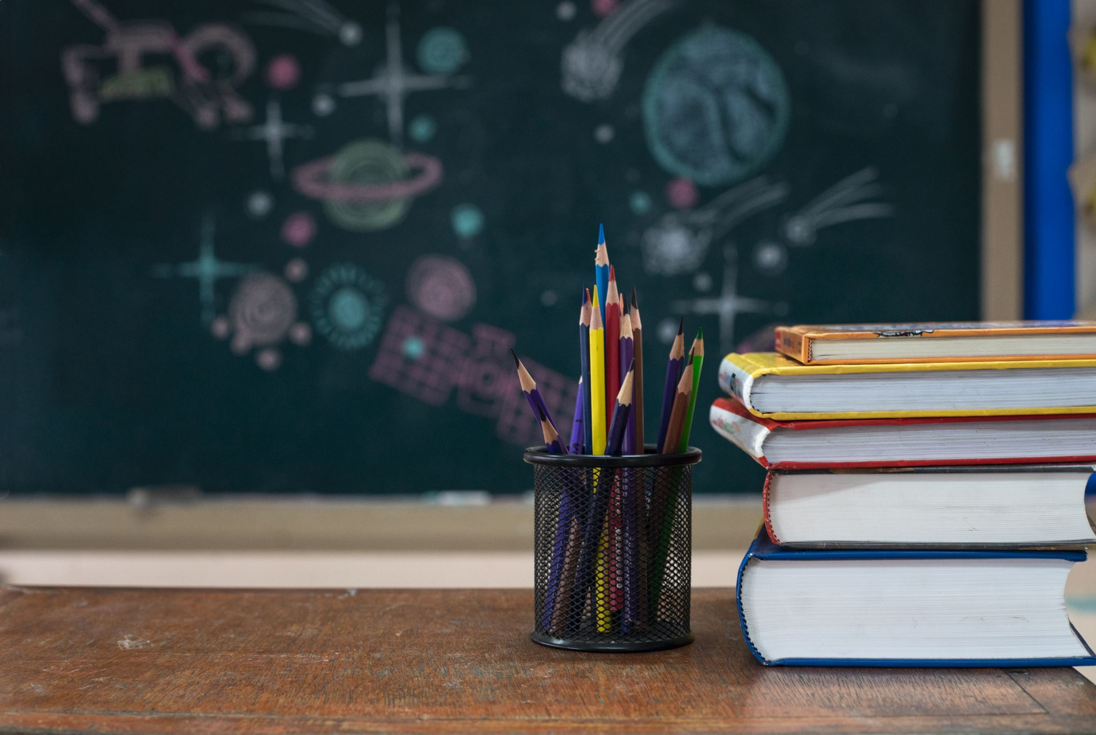
Waarom?
Mijn vader had dat ook op zijn school. En ik dacht waarom niet op onze school?
Het leek me een goed idee om het te maken. Ik wou het al sinds groep 4 maar dat was er niet van gekomen .
En ik dacht gewoon een keer in het jaar hebben we sinterklaas , pasen, kerst en ik dacht dat het leuk zou zijn als er een vier dingen zijn.

Slide 7
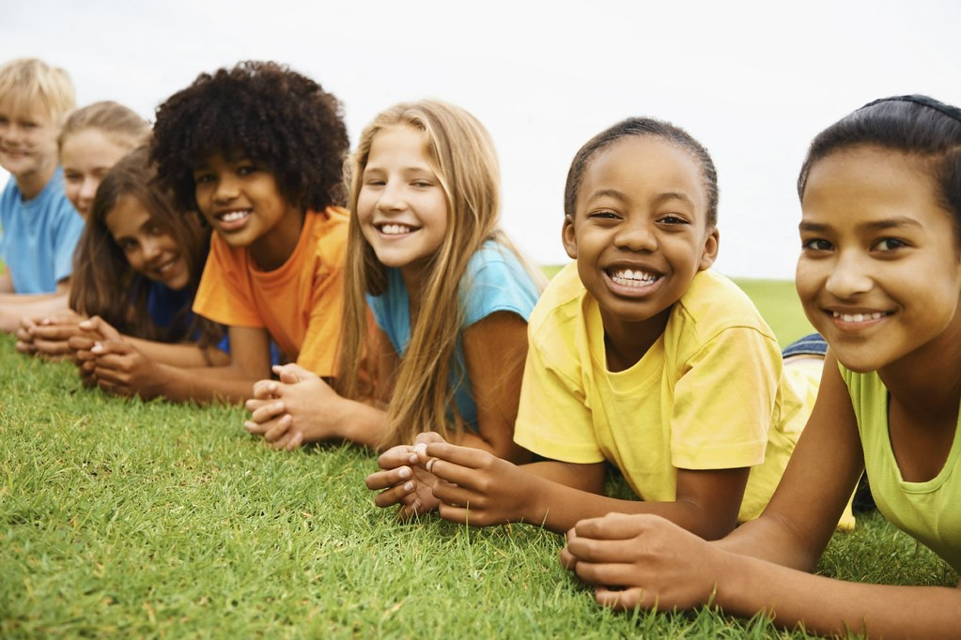
Vragen ideeën opmerkingen?
Wie doet er mee!?
Ik wil graag presenteren.
Wie wil er in de jury?
Wie is creatief in posters maken?
Wie wil er zelf mee doen ?
This Photo by Unknown Author is licensed under CC BY-NC

Slide 8
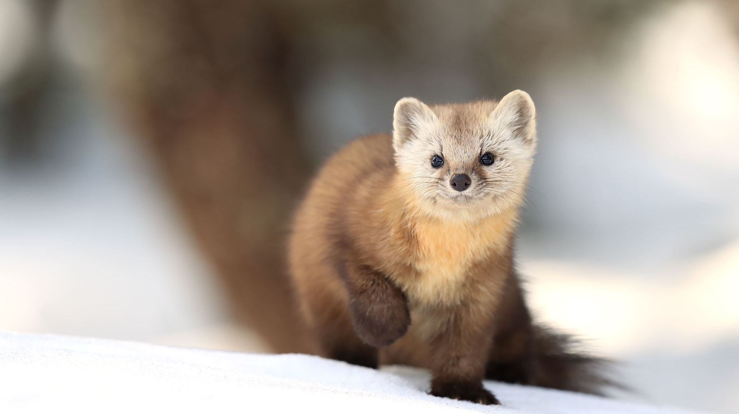
Dit was mijn presentatie

